Slide 2
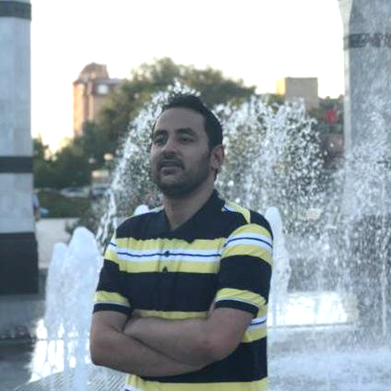
محمدمحسن محمدی
کی هست؟ آقا محسن بزرگ ماست، و مسئول هماهنگی ما با دکتر ناظرفرد و بخشیه.
شاخصه اصلی : آقا محسن همیشه تلفنش تو دستشه.
کی‌ها به آقا محسن مراجعه کنیم:
. وقتی حس کردیم که یکی از تدریسیاران اونقدری که باید و شاید به وظایفش خوب عمل نمیکنه.
. وقتایی که میخواهیم بازخوردهای کلی خودمون رو به گوش یه نفر برسونیم
. وقتایی که به نظرمون اومد که گروه‌های دکتر بخشی و ناظرفرد هماهنگ پیش نمیدن
ایمیل : mr.mim1377@gmail.com

Slide 3
سرکار خانم ناصری
کی هست؟ مسئول کلاس‌های تدریسیاری پیشرفته (Advance TA) هستند. ضمنا در هماهنگی کارگاه ها و طرح و تصحیح تمارین هم کمک میکنن
شاخصه اصلی : :)
کی‌ها به خانم ناصری مراجعه کنیم:
. وقت‌هایی که میخوایم یه مطلب رو به عنوان پیشنهاد برای ارائه در کلاس‌های تدریسیاری پیشرفته مطرح کنیم.
. وقت‌هایی که دخترها حس میکنن بهتره موضوع رو با یه دختر دیگه درمیون بذارن :)
ایمیل : b.z.naseri77@gmail.com

Slide 4
یه کار بزرگ و یه خبر خوب :)

Slide 5
مرور و تکمیل مطالب کلاس
آشنایی با سخت افزار و سیستم عامل

Slide 6
انواع سیستم ها
تعریف : کامپیوتر یه سیستم محاسبه‌گر برنامه پذیره . چیزی میفهمه؟ . میشه کاری کرد که بفهمه؟
. چه جوری؟
چه مدل کامپیوترهایی داریم ؟
. بزرگ و اَبَربزرگ . متوسط . کوچیک . خیلی کوچیک

Slide 7
واحدهای کامپیوتری
. همه چیز صفر و یا یکه
چه جوری صفر رو از یک تشخیص میدیم؟
. به هر واحد صفر و یک میگیم "بیت"
. به هر هشت تا میگیم "بایت"
. همه چیز با توان‌های دو جلو میره
. چه طور میتونیم همه چیز رو به صفر و یک تبدیل کنیم؟

Slide 8
Floating point
میریم که آشنا بشیم با ممیز شناور لعنتی :)

Slide 9
کامپیوتر از چه اجزایی تشکیل شده ؟
. پردازنده
. حافظه اصلی
. I/O ؟
. حافظه جانبی ؟
. پردازنده گرافیکی ؟

Slide 10
میتونیم خودمون رو بخارونیم!
یه چیزی باید باشه که بتونه روی این منابع مدیریت داشته باشه

Slide 11
سلسه مراتب دسترسی
USER (even programmer)
تصور انتزاعی از سخت افزار
OS
دستورهایی برای مدیریت سخت افزار
H.W.

Slide 12
تفقدی، نظری، چیزی ؟!
حالت آزمونی به خودتون بگیرید ☺

